Slide 1
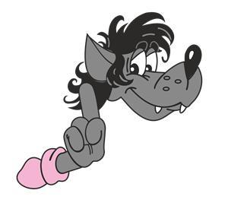
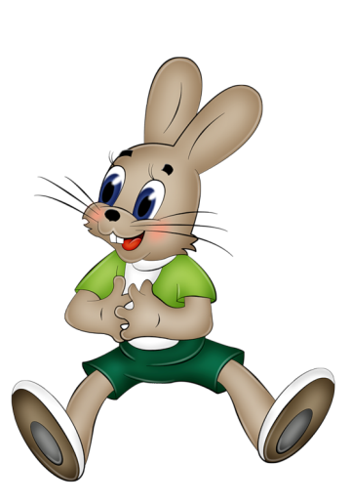
Муниципальное дошкольное образовательное учреждение Победовский детский сад Тверской области Ржевский район
«Огонь – наш друг или враг? »
Разработала воспитатель:
Смородкина Нина Евгеньевна.
Победовский д/с

Slide 2
Цели занятия
познакомиться с причинами пожаров;
закрепить знания правил пожарной безопасности;
привить навыки осторожного обращения с огнем;
обучиться правилам пожарной безопасности в различных жизненных ситуациях;

Slide 3
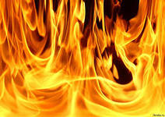
Загадка
Рыжий зверь в печи сидит,
Рыжий зверь на всех сердит.
Он от злости ест дрова
Целый час, а может два.
Ты его рукой не тронь,
Искусает всю ладонь.

Slide 4
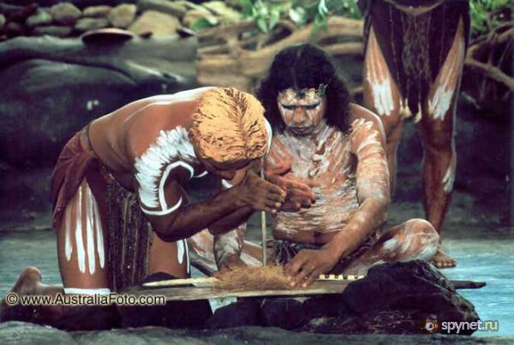
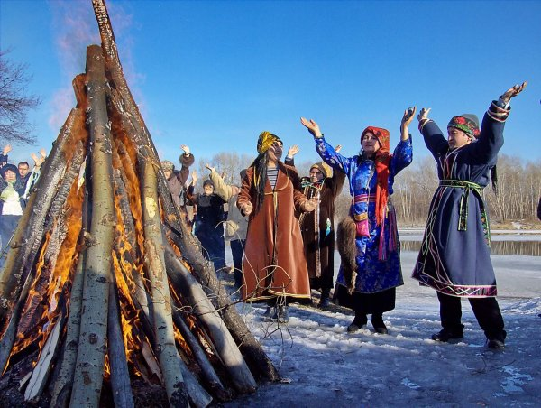
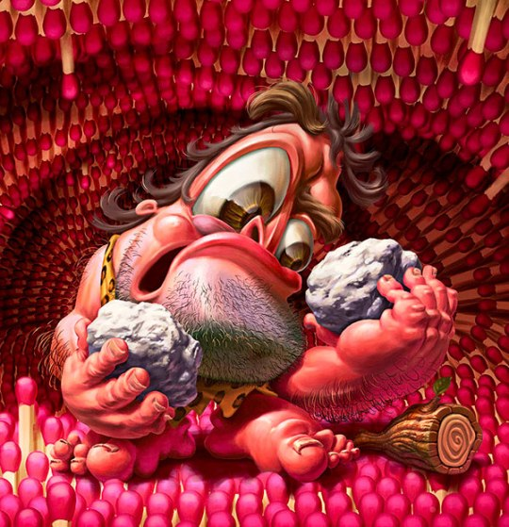
Добыча огня

Slide 5
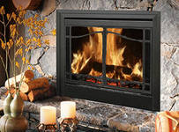
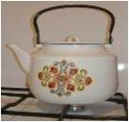
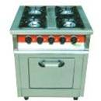
Огонь- друг
Огонь- друг человека.
Без него невозможна жизнь на земле.

Slide 7
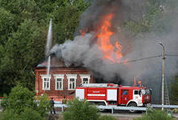
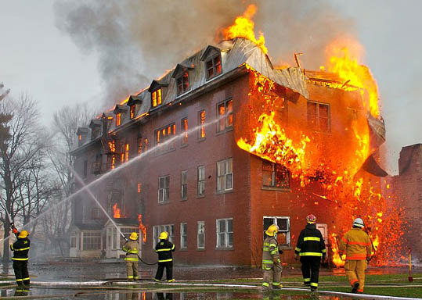
Огонь –наш враг Основная причина Беспечность людей

Slide 8
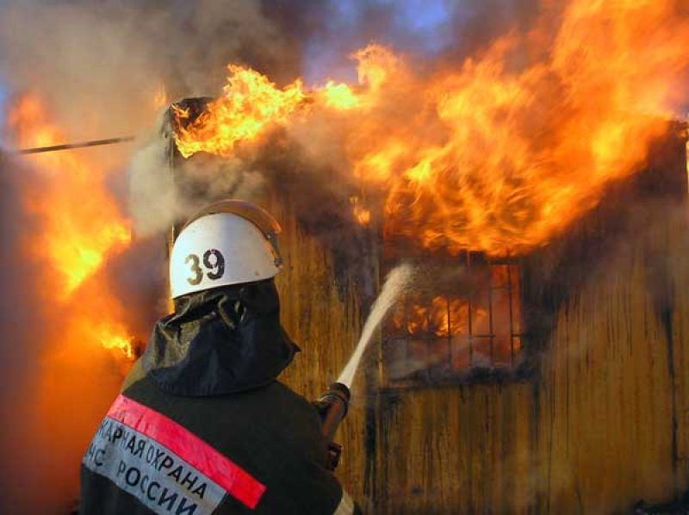
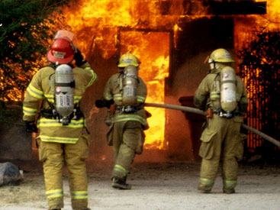
Пословицы и поговорки
С огнем не шути -
сгореть можно.

Slide 12
СПАСИБО ЗА ВНИМАНИЕ

